Slide 1
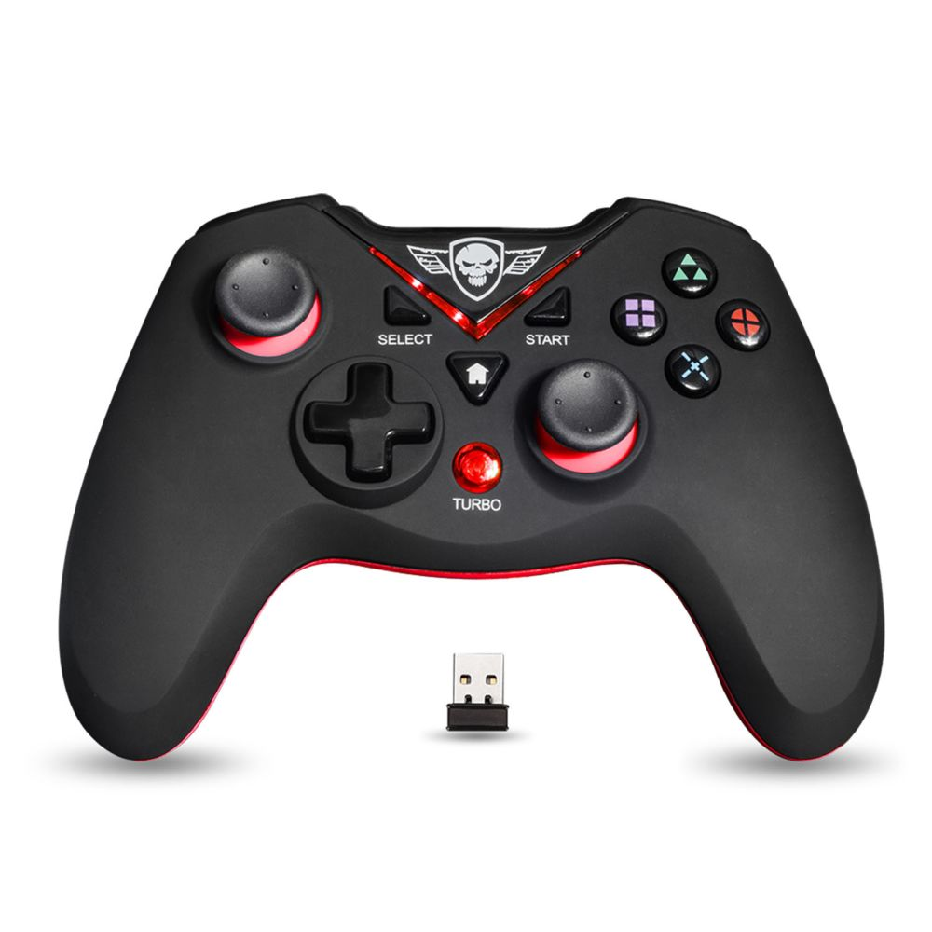
Select → mode manuel : Led jaune indique si le mode manuel est actif
Start → si mode manuel on : enregistrement de parcours
→si mode manuel off : lecture de parcours
haut → allumage led FAT : sur le connecteur a vis
Bas → allumage led ir : la led bleue indique si les led sont on ou off

